Slide 1

Giáo dục công dân 8
Tuần 9
Bài 4. Bảo vệ lẽ phải

Slide 2



Slide 3

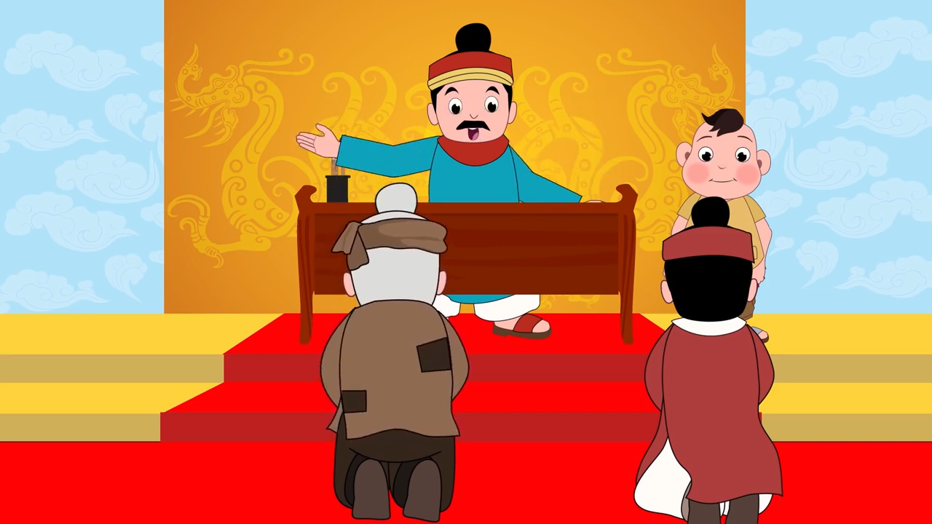
Xem video “Mô côi xử kiện” và nêu nhận xét.

Slide 4


Slide 5

02
THỰC HIỆN VIỆC BẢO VỆ LẼ PHẢI

Slide 6

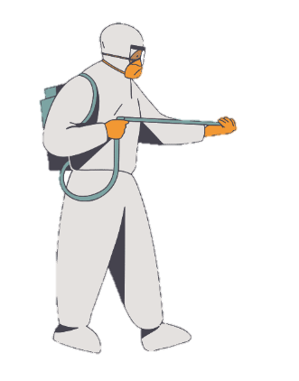

THẢO LUẬN NHÓM
NHÓM 1, 2
Em hãy nhận xét cách ứng xử của các bạn học sinh trong trường hợp dưới đây
Vào năm 2020, khi tình hình dịch bệnh COVID-19 có những diễn biến phức tạp cả trong nước và trên thế giới, nhiều kẻ xấu đã lợi dụng mạng xã hội để tung tin bịa đặt về số lượng người bị nhiễm bệnh, thậm chí là những ca tử vong tại Việt Nam. Thấy nhiều bạn của mình chia sẻ tin tức sai lệch về tinh hình dịch bệnh trên mạng xã hội, X nhắc nhở mọi người không nên chia sẻ thông tin chưa được kiểm chứng.

Slide 7
THẢO LUẬN NHÓM
NHÓM 3, 4
Em hãy nhận xét cách ứng xử của các bạn học sinh trong trường hợp dưới đây. Nếu là bạn của P và H, em sẽ làm gì để bảo vệ lẽ phải?
Tình huống 1. Phát hiện cửa hàng của bà K sử dụng các chất độc hại trong quá trình chế biến và bảo quản thực phẩm, ảnh hưởng đến sức khoẻ của người tiêu dùng, bạn P định báo lên các cơ quan có thẩm quyền thì người thân khuyên không nên làm như vậy, vì việc đó không liên quan đến mình.
Tình huống 2. Biết bạn thân của mình dạo gần đây bỏ bê học tập, có lần còn bỏ tiết đi chơi nhưng H vẫn coi như không biết gì. Khi cô giáo chủ nhiệm hỏi về tình hình của bạn, H đã trả lời: “Em không biết ạ!”.

Slide 8
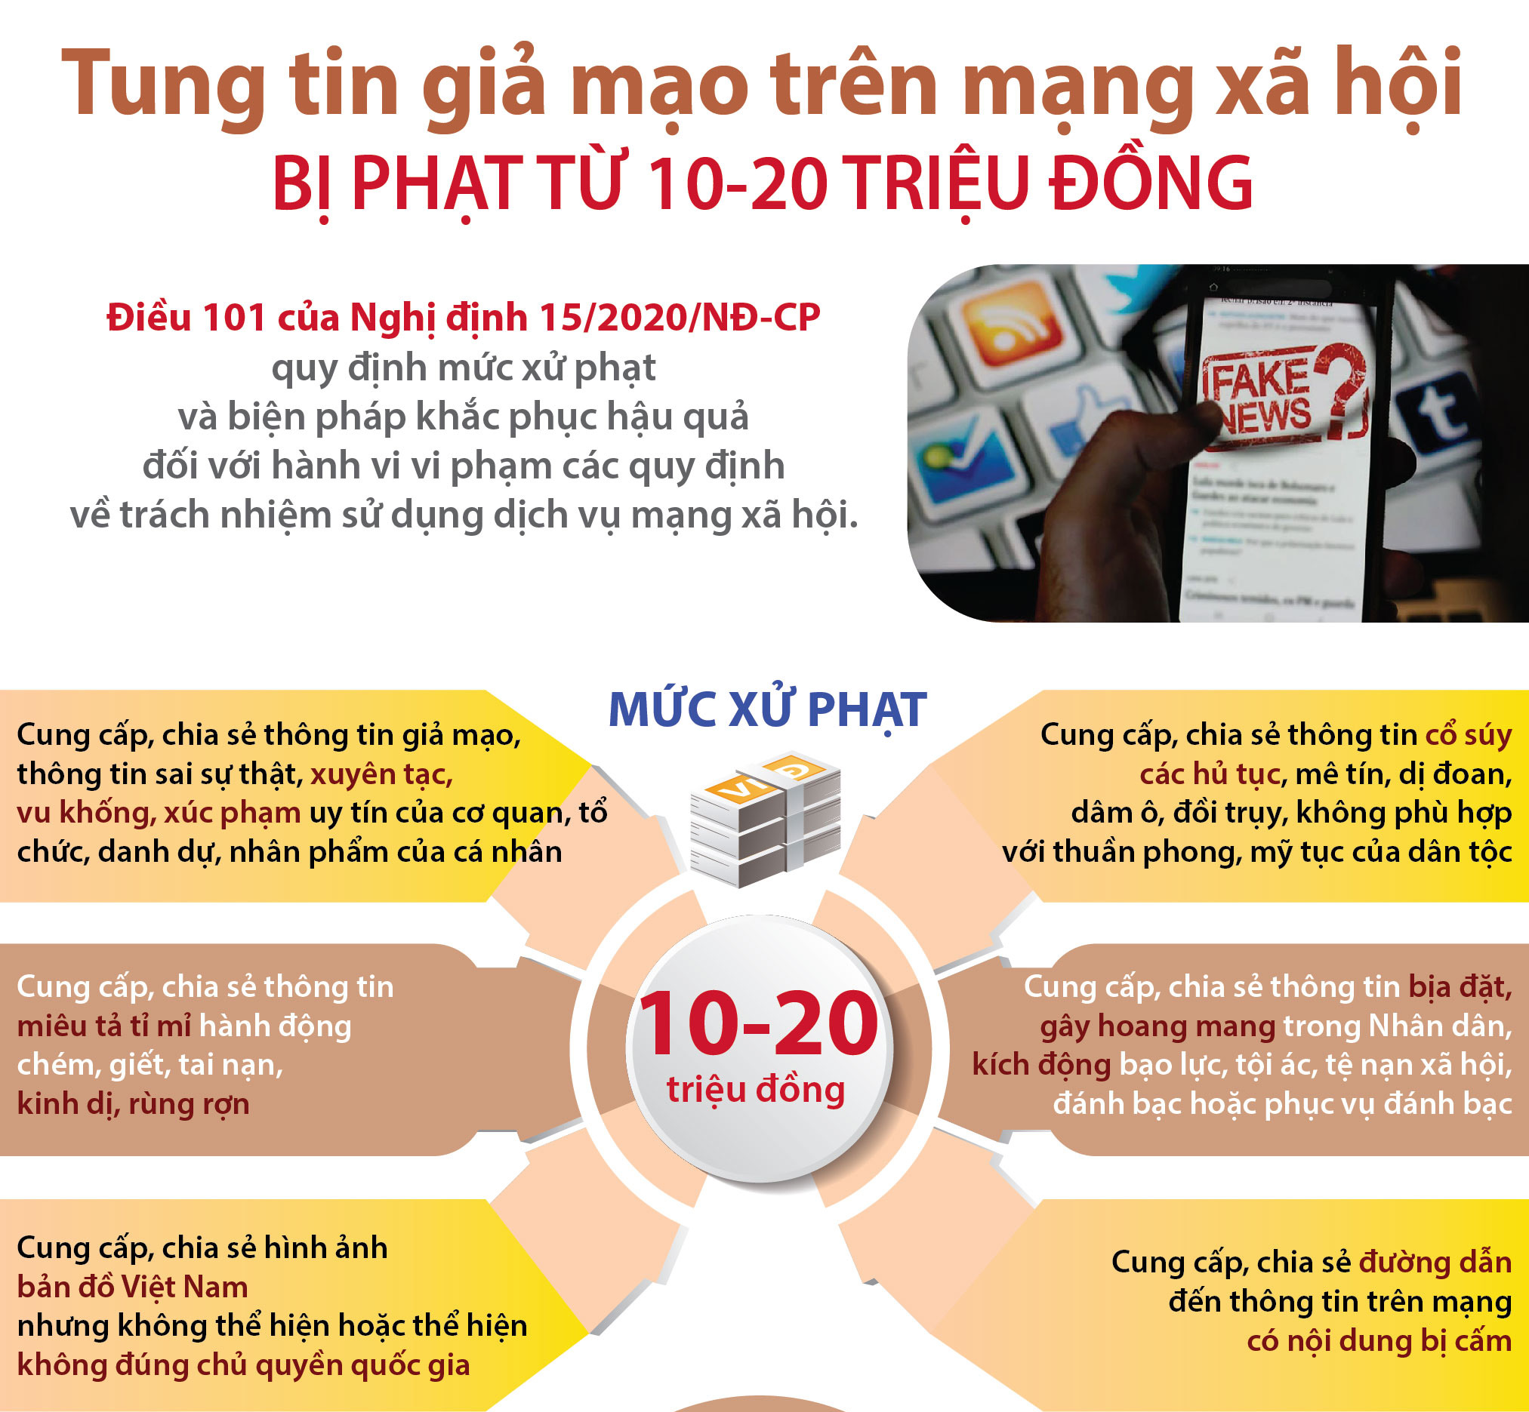
NHÓM 1, 2
Việc làm của X là đúng vì bạn X đã bảo vệ lẽ phải. Việc X nhắc nhở mọi người không nên chia sẻ thông tin chưa được kiểm chứng sẽ giúp cho mọi người tránh khủng hoảng, hoang mang về tình hình dịch Covid 19.

Slide 9

NHÓM 3, 4
a) Việc làm của P là sai vì mặc dù bạn thấy việc làm của người khác không đúng nhưng vẫn bao che và giấu diếm, gây ảnh hưởng nghiêm trọng đến sức khỏe người tiêu dung.
b) Nếu là bạn P, em sẽ khuyên các bạn nên báo cho cơ quan chức năng để xử lý các hành vi vi phạm, tránh gây hậu quả nghiêm trọng và đáng tiếc.

Slide 10
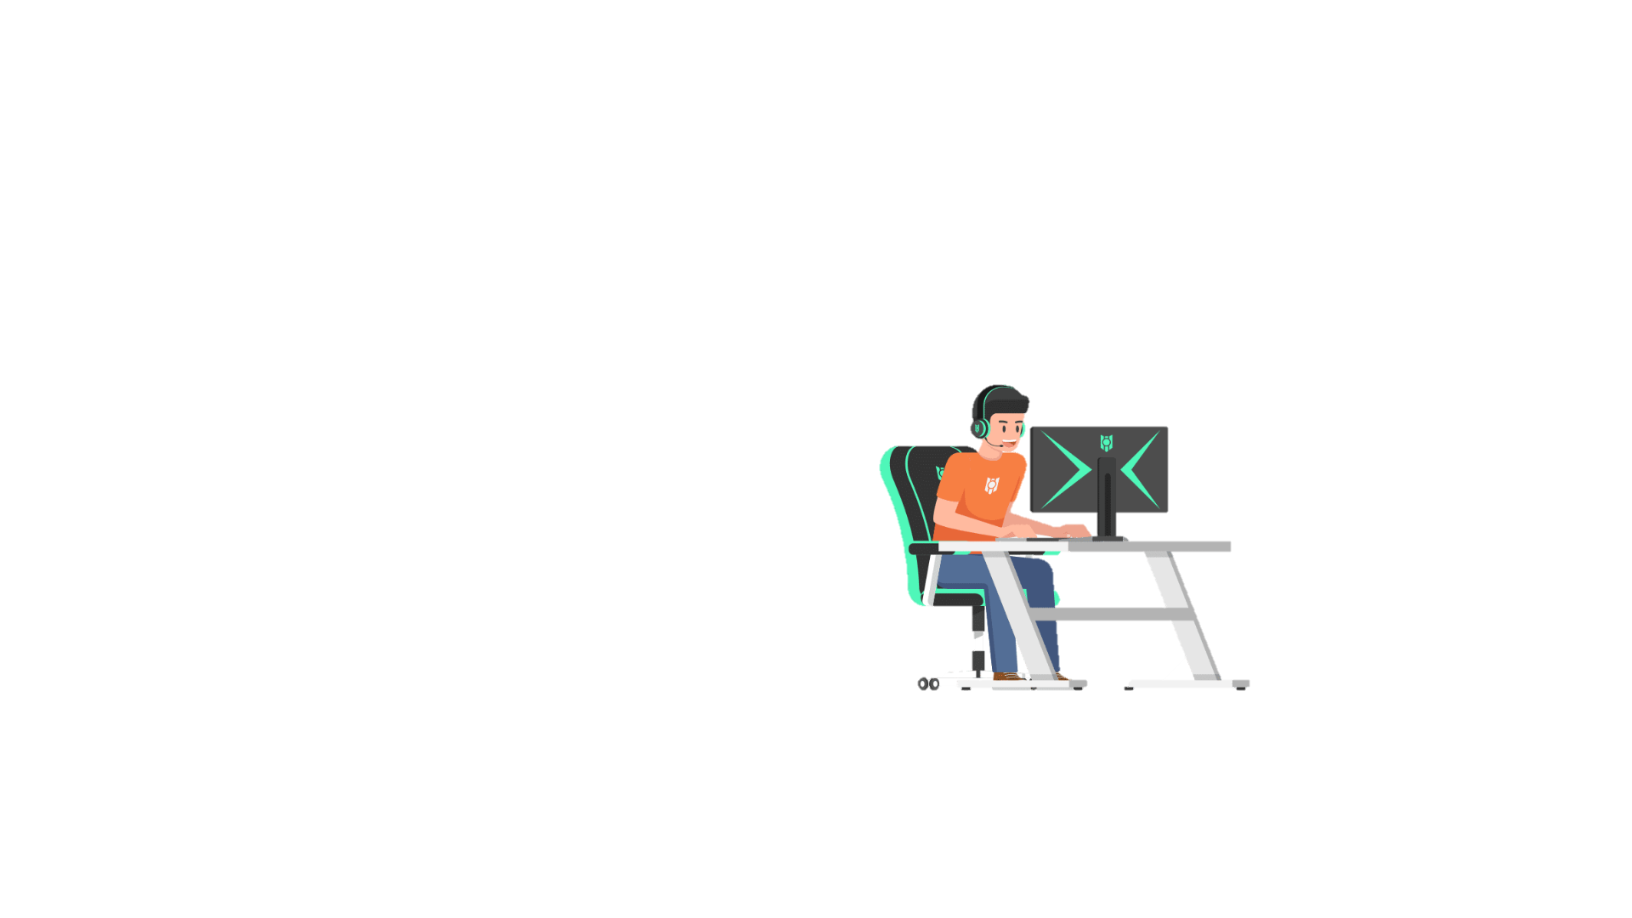
NHÓM 3, 4
a) Việc làm của H là sai vì mặc dù bạn thấy việc làm của người khác không đúng nhưng các bạn vẫn bao che và giấu diếm, gây ảnh hưởng nghiêm trọng đến bạn của mình.
b) Nếu là bạn của H, em sẽ khuyên bạn nên báo cho giáo viên chủ nhiệm để xử lý các hành vi vi phạm, tránh gây hậu quả nghiêm trọng và đáng tiếc.

Slide 11
KẾT LUẬN
Những lời nói, hành động cụ thể để bảo vệ lẽ phải
Tôn trọng, ủng hộ, tuân theo những điều đúng đắn.
Biết điều chỉnh suy nghĩ, hành vi của mình theo hướng tích cực.
Khích lệ, động viên bạn bè có thái độ, hành vi bảo vệ lẽ phải.
Lên án, phê phán những hành vi sai trái, không phù hợp lẽ phải.

Slide 12


Slide 13

Đọc các tình huống trong SHS tr.23, thảo luận, sắm vai giải quyết các tình huống sau theo nhóm:
Gần đây, H thường xuyên bỏ tiết để đi chơi điện tử. Nhiều lần, H rủ bạn thân là K đi cùng nhưng K không đi. K khuyên bạn không nên bỏ học và chơi các trò chơi điện tử bạo lực, nhưng H không nghe.
Hàng xóm nhà T thường gây ồn ào, to tiếng, ảnh hưởng đến cuộc sống của T và mọi người xung quanh. Bố mẹ của T không dám góp ý vì sợ mất lòng.

Slide 14
Đọc các tình huống trong SHS tr.23, thảo luận, sắm vai giải quyết các tình huống sau theo nhóm:
NHÓM 1, 2
NHÓM 3, 4
Xử lí tình huống a: Em hãy nhận xét việc làm của các bạn học sinh trên. Nếu chứng kiến việc làm của H, em sẽ khuyên H như thế nào?
Xử lí tình huống b: Nếu là T, em sẽ làm gì?

Slide 15
NHÓM 1, 2
Xử lí tình huống a: Việc làm của H là vi phạm nội quy học sinh, hơn nữa lại rủ bạn khác cùng tham gia. Việc làm của K là đúng, là tôn trọng lẽ phải, tuân thủ và chấp hành nghiêm chỉnh nội quy học sinh.
Nếu chứng kiến việc làm của H, em sẽ nói với cô giáo chủ nhiệm hoặc phụ huynh bạn ấy để khuyên ngăn bạn.

Slide 16
NHÓM 3, 4
Xử lí tình huống b: Nếu là T, em sẽ góp ý trực tiếp với hàng xóm nếu không khắc phục được em sẽ báo với chính quyền địa phương.

Slide 17
Câu 1: Biểu hiện của tôn trọng lẽ phải trong học tập là gì?
A. Nghiêm túc trong kì thi, không gian lận, mở tài liệu trong phòng thi.
B. Giúp đỡ bạn khác sao chép tài liệu của bài tiểu luận cuối kì.
C. Mặc kệ các việc làm sai trái của các bạn bè trong lớp khi mình được chứng kiến.
D. Tỏ thái độ gay gắt với bạn bè, thầy cô.

Slide 18

Câu 2: Vì sao không nên nói dối, đặt điều với con trẻ?
A. Vì trẻ nhỏ học theo rất nhanh, những lời nói dối tưởng chừng vô hại có thể sẽ trở thành thói quen nói dối cho trẻ khi lớn.
B. Vì trẻ nhỏ không biết nhận thức đâu là đúng đâu là sai, nên việc nói dối trẻ không ảnh hưởng gì đến sự phát triển của trẻ nhỏ.
C. Vì trẻ con không nhận thức được điều đúng sai nên cha mẹ có thể nói dối với con.
D. Vì không phải đứa trẻ nào cũng nhận thức được đúng sai nên không trở thành thói quen khi lớn.

Slide 19
Câu 3: Nếu người thân trong gia đình bạn em làm điều trái pháp luật em nên làm gì?
A. Mặc kệ vì không liên quan gì đến mình.
B. Quở trách vì sao lại làm các điều sai trái.
C. Tìm cách nói rõ sự thật và khuyên họ nên làm các điều đúng đắn.
D. Cũng không phải người trong gia đình mình nên không cần quan tâm.

Slide 20
Câu 4: Trên đường đi học về, A tình cờ bắt gặp hành vi trộm cắp của một nhóm côn đồ tại khu công nghiệp gần nhà. Vì sợ hãi nên A đã trốn sau bờ tường để không phải chạm mặt với kẻ xấu. Sau vụ trộm đó, khu công nghiệp bị mất một số máy móc quan trọng, giúp nhà máy có thể vận hành ổn định. Chủ của khu công nghiệp đã đem thông tin đăng tải lên tờ báo địa phương. Khi A và B đang đọc báo thì gặp được mẩu tin, A đã thú nhận với B về việc mình đã chứng kiến hành vi trộm cắp tài sản tại khu công nghiệp. Theo em, A nên làm gì để có thể giúp đỡ tìm ra kẻ xấu?

Slide 21
A. A chỉ cần kể hết tình huống ngày hôm đó đã chứng kiến với B.
B. A cần thuật lại tình huống mà mình đã chứng kiến ngày hôm đó với cán bộ tại địa phương, cung cấp các thông tin cần thiết để sớm ngày tìm ra được kẻ gây án.
C. Vì chuyện này liên quan đến nhiều người nên A không nên tùy tiện kể với người khác vì có thể gây nguy hiểm cho bản thân của mình.
D. A chỉ nên kể câu chuyện ngày hôm đó cho B, không nên kể cho quá nhiều người vì càng nhiều người biết thì A càng có thể có nguy cơ bị nguy hiểm tới tính mạng.

Slide 22
Câu 5: Trong khi xem các video giải trí, em vô tình xem được một video tuyên truyền sai sự thật từ một tài khoản của người quen đăng tải, em sẽ làm gì?
A. Bảo mọi người không nên xem video từ tài khoản đó.
B. Yêu cầu người thân xóa video đã đăng tải.
C. Nhắn tin, nói rõ về việc video sai sự thật và yêu cầu người đăng cần gỡ bỏ video đó tránh làm nhiều người tiếp cận được các thông tin sai lệch.
D. Mặc kệ vì thông tin sai sự thật đó không liên quan tới mình.

Slide 23


Slide 24
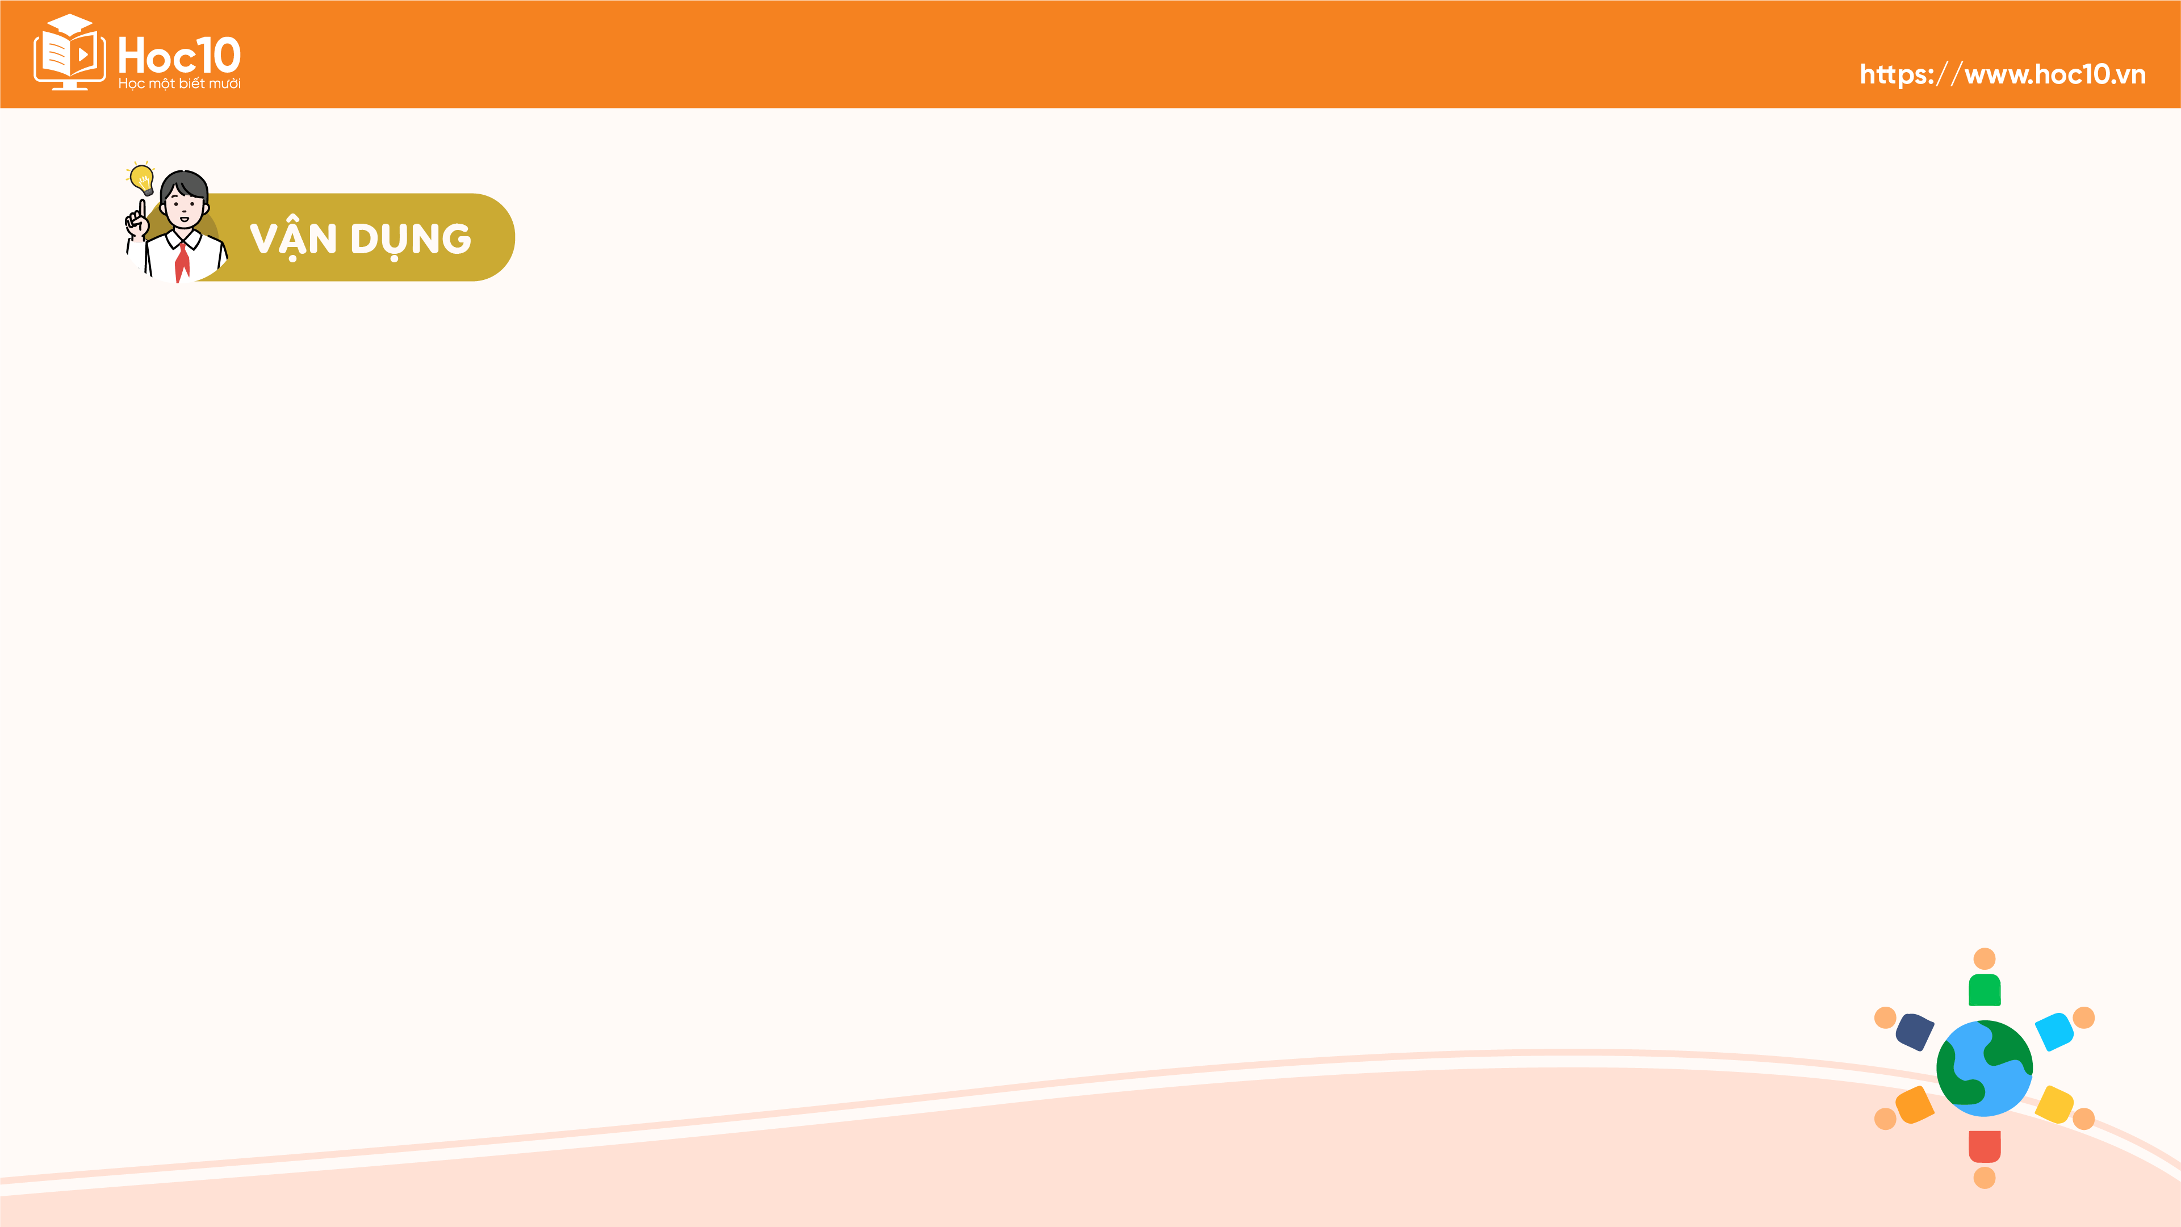
LÀM VIỆC NHÓM
Xây dựng tiểu phẩm chủ đề “Bảo vệ lẽ phải”:
Gợi ý: Lập kế hoạch: tên tiểu phẩm, nội dung tiểu phẩm, thời gian thực hiện, phân công thực hiện, thời gian hoàn thành.
Vẽ một bức tranh theo chủ đề “Bảo vệ lẽ phải”

Slide 25


Slide 26
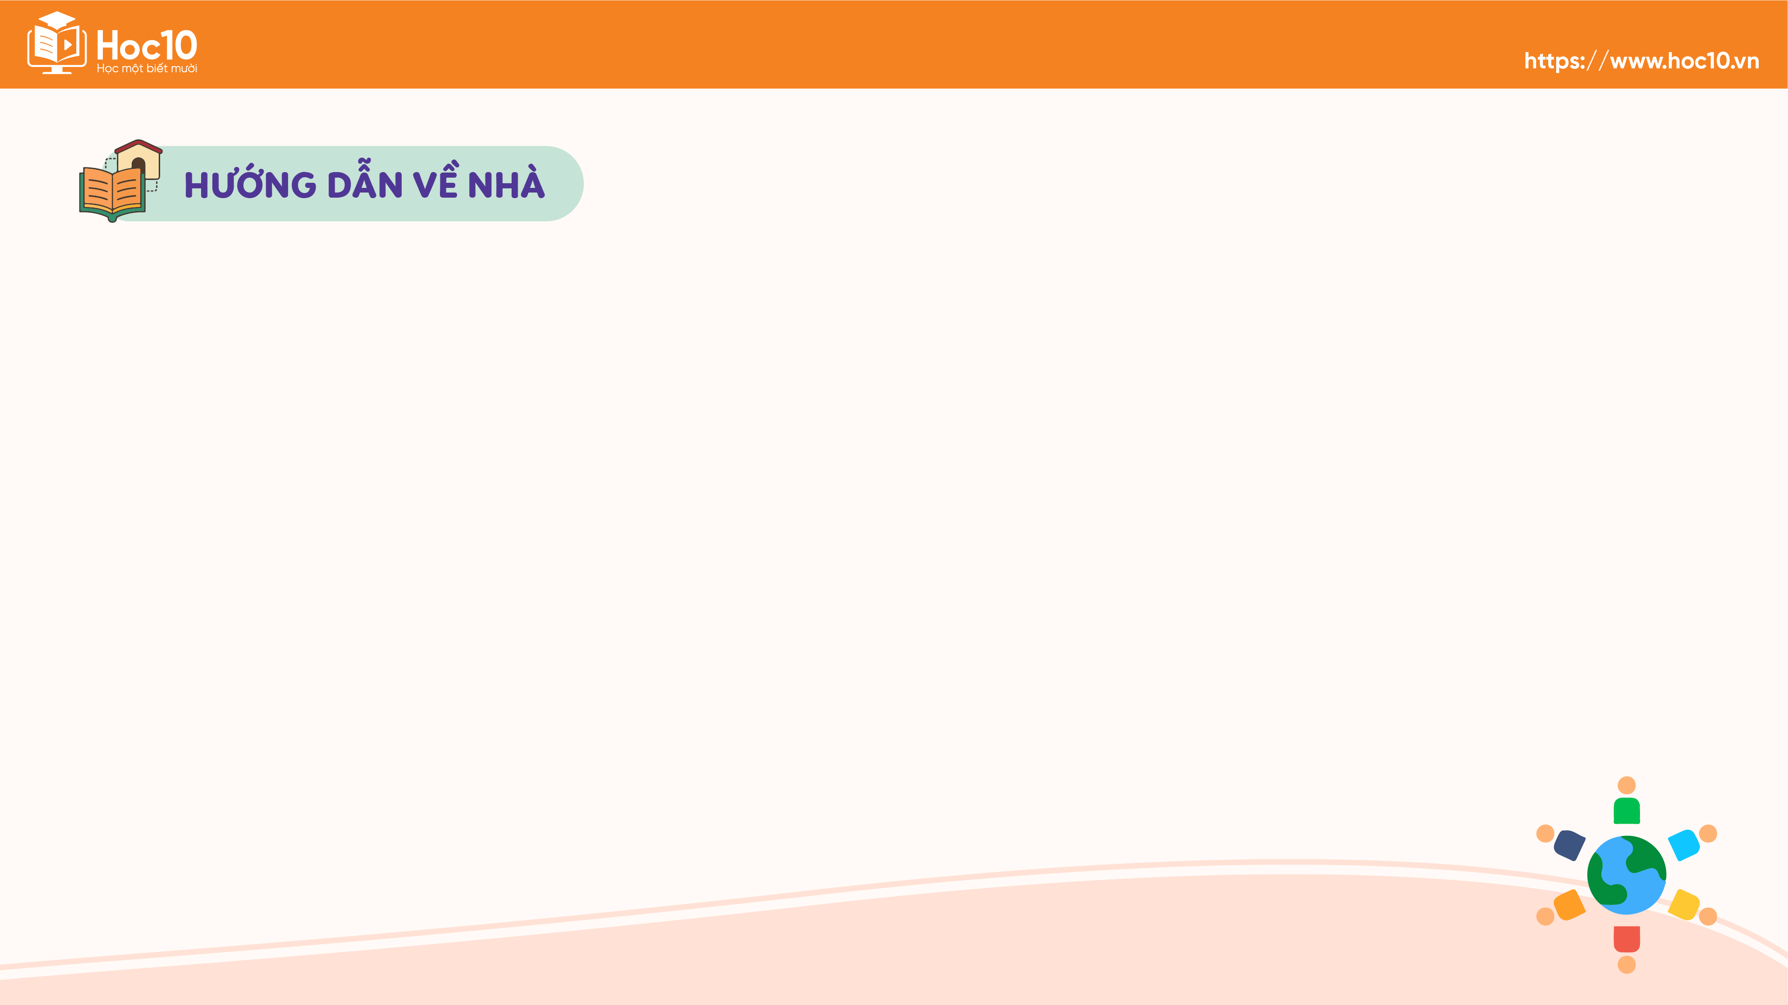

Ôn lại kiến thức đã học: Sự cần thiết phải việc bảo vệ lẽ phải, Thực hiện việc bảo vệ lẽ phải.
Đọc và tìm hiểu trước nội dung
Bài 5 – Bảo vệ môi trường và tài nguyên thiên nhiên.

Slide 27


Slide 28



Like fanpage Hoc10 - Học 1 biết 10 để nhận thêm nhiều tài liệu giảng dạy
theo đường link:
Hoc10 – Học 1 biết 10
Hoặc truy cập qua QR code

